Slide 1
Текстовый процессор Word 2007
Возможности программы
и правила ввода текста

Slide 2
Текстовый процессор Word 2007
Текстовый процессор Microsoft Word 2007 является одним из самых мощных текстовых редакторов. Он предоставляет достаточно гибкие и удобные возможности для создания, редактирования, форматирования и печати документов практически любой сложности.
Это многооконный текстовый редактор — это значит, что Word позволяет редактировать несколько документов одновременно. Каждый документ открывается в новом окне, которое называется окном документа.

Slide 3
Термины
Редактирование (от лат. redactus – приведенный в порядок) – этап подготовки текста по содержанию, т.е. его правка.
Форматирование текста – электронное преобразование, состоящее в формировании абзацев, символов и т.д.
В компьютерном наборе форматирование заключается в изменении внешнего вида текста: шрифтового оформления (начертание и размер шрифта) и оформления абзацев (выравнивание по левому или правому краю либо по центру или ширине, изменение абзацного отступа и т.д.)

Slide 4
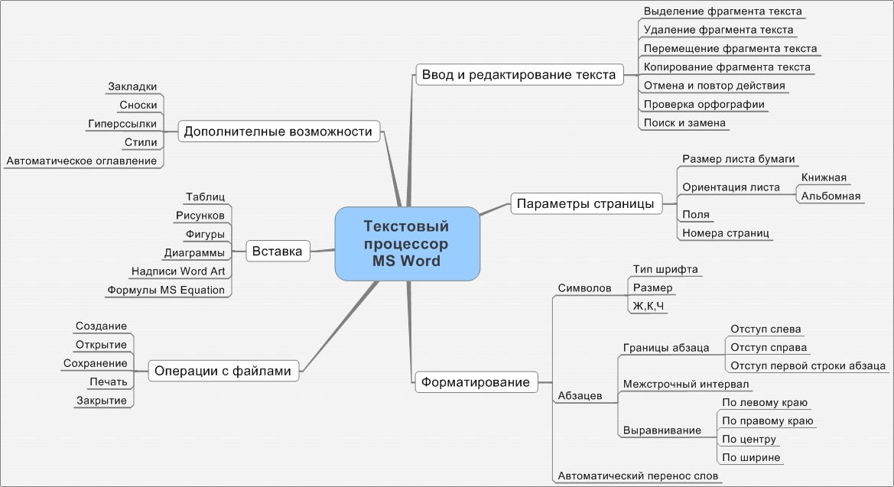
Граф – логическая структура темы

Slide 5
Интерфейс программы MSWORD 2007
Во всех программах пакета Microsoft Office 2007 используется ленточный интерфейс.
Вверху окна располагается лента с инструментами. Лента имеет несколько вкладок.
Переход между вкладками – щелчок мыши по их названиям. Каждая из вкладок ленты содержит группу или группы инструментов, предназначенных для выполнения определенного класса задач.

Slide 6
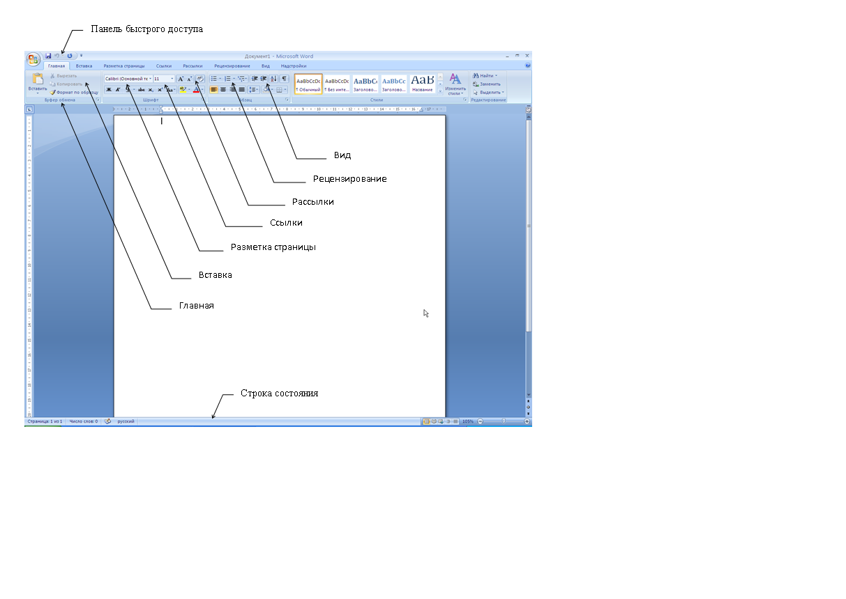
Экранный интерфейс программы MSWORD 2007

Slide 7
Текст в Word состоит из следующих объектов:
Символ;
Слово;
Предложение;
Абзац.

Slide 8
Объекты текста в Word
Символ – одно нажатие на клавишу алфавитно-цифровой клавиатуры (может быть скрытым, как пробел или Enter);
Слово – набор символов от пробела до пробела; (поэтому знаки препинания пишутся слитно с предыдущим словом, а после знака препинания обязательно пробел);

Slide 9
Объекты текста в Word
Предложение – группа символов, разделенных точками. Точка, запятая, двоеточие, точка с запятой, вопросительный и восклицательный знаки пишутся слитно с предшествующим текстом, а после них следует пробел;
Абзац – группа символов, разделенных символами окончания абзаца (как раз такой невидимый символ устанавливается на месте нажатия клавиши Enter).

Slide 10
Объекты текста в Word
Переход со строки на строку происходит автоматически, поэтому не надо делать это принудительно клавишей Enter. Enter нажимаем только тогда, когда хотим начать новый абзац!
У абзаца есть три параметра – левая граница, правая граница и позиция начала первой строки в абзаце (может быть отступ, выступ или так же, как и остальные строки в абзаце).

Slide 11
Правила ввода текста
В документах правилом хорошего тона считается применение длинного тире: «—» (как отличие от дефиса). Для того чтобы поставить длинное тире воспользуйтесь комбинацией клавиш Ctrl + Alt + [—] на дополнительной цифровой клавиатуре. Перед и после тире ставятся пробелы.
Дефис пишется слитно с текстом (пример: сине-красный).

Slide 12
Правила ввода текста
Перед открывающей и после закрывающей скобки или кавычки ставится пробел.
Если после скобки следует знак препинания, то пробел ставится после него.
Текст внутри кавычек или скобок примыкает к ним (без пробелов).

Slide 13
Правила ввода текста
Для ввода заглавных символов используется клавиша Shift или CapsLock;
Для переключения Русский/Английский язык используется комбинация клавиш Alt + Shift.

Slide 14
Правила ввода текста
Основным элементом текстового поля является курсор — вертикальная I-образная мигающая черта, отмечающая место ввода очередного символа.
Для перемещения по набранному тексту используются клавиши перемещения курсора (←, ↑, →, ↓), Home, End или Page up/ Page Down.
Для перемещения в начало и конец всего текста используйте комбинации клавиш Ctrl + Home, Ctrl + End

Slide 15
После ввода текста необходимо его отредактировать и отформатировать.
Для освоения способов редактирования и форматирования используйте модуль для студентов «Текстовый процессор MS WORD».

